Slide 1


Закон о рекламе: правовые ограничения, маркировка, штрафы
Автор презентации: Presentacium.ru

Slide 2

Введение
В презентации мы рассмотрим основные положения закона о рекламе, включая правовые ограничения, требования к маркировке и штрафы за нарушения. Обсудим различия в регулировании рекламы в разных странах и проанализируем виды ответственности за нарушения. Также рассмотрим влияние законодательных норм на рекламный рынок и проблемы, связанные с их реализацией.

Slide 3

Правовые ограничения в рекламе
1
В соответствии с Законом о рекламе, установлены строгие ограничения на использование определённых слов и фраз в рекламных материалах. Например, запрещено применять в рекламе характеристики и свойства товаров, которые могут ввести потребителей в заблуждение, такие как обещания об уникальности продукта без объективных оснований.
2
За нарушение закона предусмотрены штрафы: для физических лиц — до 5 тысяч рублей, для юридических — до 500 тысяч рублей.

Slide 4

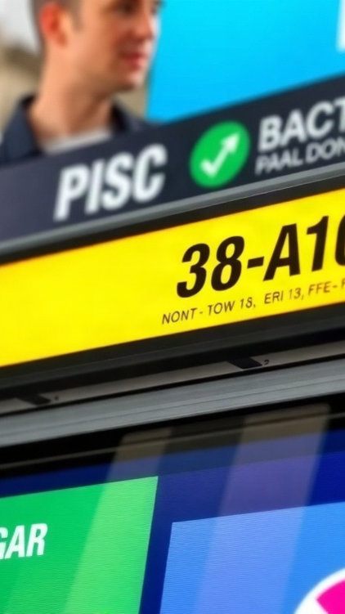
Требования к маркировке рекламы
Согласно Федеральному закону о рекламе № 38-ФЗ, каждая рекламная площадка обязана использовать специальные метки для идентификации рекламных материалов.
Маркировка должна включать в себя уникальный номер объявления, который позволяет отслеживать соответствие рекламы законодательным требованиям.
Нарушение правил маркировки влечёт за собой административную ответственность, штрафы могут достигать значительных сумм — например, для юридических лиц они составляют до 500 тысяч рублей.

Slide 5

Штрафы за нарушения в рекламе
В соответствии с Законом о рекламе, нарушение установленных норм может привести к серьёзным финансовым санкциям. Например, за недобросовестную рекламу размер штрафа для юридических лиц составляет до 500 тысяч рублей, а за нарушение правил маркировки — до 50 тысяч рублей.
В случае повторных нарушений санкции могут быть значительно увеличены, что подчёркивает важность соблюдения всех требований законодательства.

Slide 6

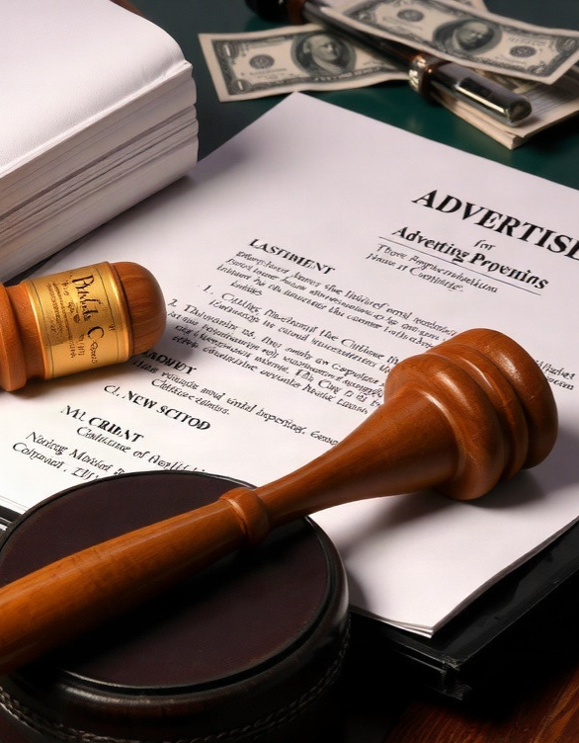
Виды ответственности за нарушения
Согласно Закону о рекламе, за нарушения предусмотрены различные виды ответственности: административная, гражданско-правовая и уголовная. В частности, за недобросовестную рекламу или рекламу, вводящую в заблуждение, предусмотрены штрафы в размере до 500 тысяч рублей для юридических лиц, а для индивидуальных предпринимателей — до 5 тысяч рублей. В случае особо тяжких нарушений виновные могут быть привлечены к уголовной ответственности с лишением свободы на срок до 2 лет.

Slide 7

Влияние закона на рынок рекламы
В 2022 году более 10 тысяч рекламных материалов были проверены на соответствие законодательству, из них около 15% содержали нарушения.
Закон о рекламе способствовал снижению недостоверной информации в рекламных сообщениях на 25% за последний год.
Размер штрафов за нарушения закона о рекламе варьируется от 100 тысяч до 5 миллионов рублей в зависимости от тяжести нарушения.

Slide 8

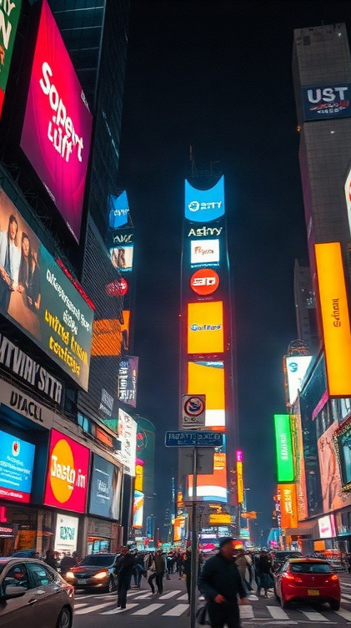
Проблемы реализации закона
По данным аналитических отчетов, в 2022 году было зафиксировано более 45 тысяч нарушений рекламного законодательства, что свидетельствует о значительных масштабах проблемы. В 50% случаев нарушения касались недобросовестной рекламы, при этом около 30% нарушений было связано с отсутствием маркировки рекламы, что затрудняет контроль и надзор за соблюдением законодательства.
Более 7 тысяч рекламодателей получили предупреждения и предписания о необходимости устранения нарушений, что подчеркивает необходимость усиления мер по контролю за соблюдением закона.

Slide 9
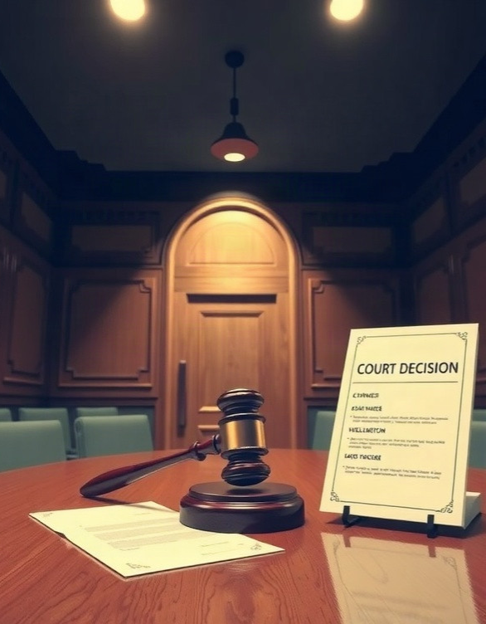
Тенденции развития законодательства
В 2022 году количество рассмотренных дел о нарушениях рекламного законодательства увеличилось на 20% по сравнению с предыдущим годом, что свидетельствует о растущем внимании к этой сфере.
Внесены изменения в законодательство: штраф за нарушение правил маркировки рекламы повышен на 30%, теперь минимальная сумма штрафа составляет 100 тысяч рублей для юридических лиц. Также ужесточены требования к рекламе финансовых услуг, что привело к снижению количества недостоверных объявлений в этой сфере на 15% за последние полгода.

Slide 10
Роль саморегулирования в рекламе
1
В России саморегулирование в рекламе осуществляется через ассоциации и союзы участников рекламного рынка, насчитывающие более 200 организаций.
2
Эти структуры разрабатывают и внедряют профессиональные стандарты, что позволяет обеспечить соблюдение законодательства в более чем 85% случаев. Эффективное саморегулирование способствует снижению количества нарушений на 15–20% по сравнению с рынками, где подобные механизмы не развиты.

Slide 11


Международный опыт регулирования
В США Федеральная торговая комиссия регулирует более 100 тысяч рекламных объявлений в год, обеспечивая соблюдение Закона о федеральной торговой комиссии. В Европейском Союзе действуют строгие правила, установленные Директивой о недобросовестной коммерческой практике, и национальные регуляторы, такие как Комиссия по конкуренции Франции, выносят свыше 5 тысяч решений о нарушениях в год.
В Австралии соблюдение рекламных стандартов контролирует Австралийская комиссия по рекламным стандартам, которая за последние пять лет рассмотрела более 3 тысяч жалоб на ненадлежащую рекламу.

Slide 12

Будущее закона о рекламе
1
Согласно прогнозам экспертов, к 2025 году количество регулируемой онлайн-рекламы в России может вырасти на 30%, достигнув 700 миллиардов рублей в год.
2
Это потребует более строгих мер контроля и повышения прозрачности рекламных кампаний.
3
Ожидается, что штрафы за нарушения закона о рекламе увеличатся в среднем на 40%, что станет дополнительным стимулом для соблюдения норм и правил.

Slide 13
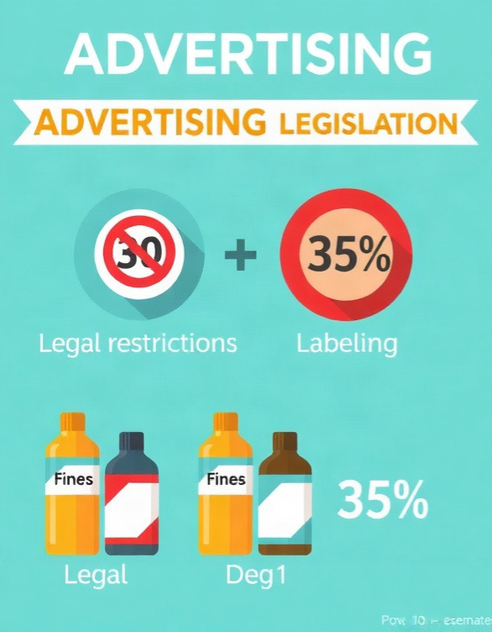
Изменения в законодательстве о рекламе
Диаграмма показывает распределение изменений в законодательстве о рекламе по трём параметрам: правовые ограничения (35%), маркировка (30%) и штрафы (35%).
Процентные доли отражают удельный вес изменений в каждой из указанных областей.

Slide 14

Спасибо за внимание!
Спасибо за внимание. В этой презентации мы рассмотрели основные аспекты законодательства о рекламе, включая правовые ограничения, требования к маркировке, штрафы за нарушения и тенденции развития. Мы также обратили внимание на международный опыт регулирования и проблемы реализации закона, что подчёркивает сложность и важность соблюдения рекламных норм. Надеемся, что представленная информация будет полезна для дальнейшего изучения и анализа в области рекламного права.

